Slide 1

Changer la culture pour #SantéMentaleGC
Présentation à l’Union des employés de la Défense nationale
Sapna Mahajan & Denis St-Jean
Coprésidents-tes du Centre d’expertise pour la santé mentale en milieu de travail
Le 2 mai 2019 – Ottawa, Ontario

Slide 2

Ordre du jour
Préparer le terrain
Notre Centre d’expertise
Notre centre d’intérêt
Changer la culture
Questions
1
2
3
4
5

Slide 3
Santé et sécurité psychologiques en milieu de travail
Janvier 2011 – Le Bureau de normalisation du Québec (BNQ) et l’Association canadienne de normalisation (CSA) lancent un projet de création d’un comité technique sur la santé et la sécurité psychologiques en milieu de travail
Publication de la norme le 16 janvier 2013

Slide 4
Créer et conserver un milieu de travail psychologiquement sécuritaire = Objectif nº 1 de la norme
Un milieu de travail psychologiquement sécuritaire est :
un milieu qui ne laisse aucune place aux blessures ou aux préjudices importants à la santé mentale des employés, notamment par négligence, insouciance ou action délibérée;
un milieu où tout effort raisonnable est fait pour protéger la santé mentale des employés [diligence raisonnable].
Notes:
4

Slide 5
Milieux de travail psychologiquement sécuritaires et milieux de travail psychologiquement sains
…Mettre les bœufs devant la charrue…
Dans un milieu de travail « psychologiquement sécuritaire », tout effort raisonnable est fait pour protéger la santé mentale des travailleurs.
Dans un milieu de travail « psychologiquement sain », tout effort raisonnable est fait pour favoriser la santé mentale des travailleurs
[= objectif nº 2 de la norme]
La sécurité d’abord!

Slide 6
Facteurs psychosociaux
1. Soutien psychologique
2. Culture organisationnelle
3. Leadership et attentes clairs
4. Politesse et respect
5. Exigences psychologiques de l’emploi
6. Croissance et perfectionnement
7. Reconnaissance et récompenses
8. Participation et influence
9. Gestion de la charge de travail
10. Engagement
11. Équilibre
12. Protection psychologique
13. Protection de l’intégrité physique
14. Facteurs de stress chroniques déterminés par les travailleurs

Slide 7
Préparer le terrain
Le gouvernement du Canada et l’Alliance de la fonction publique du Canada ont créé un Groupe de travail mixte afin d’aborder la santé mentale en milieu de travail.
Le greffier du Conseil privé a mis la question de santé mentale au premier plan du programme de gestion et a convoqué un groupe consultatif composé d’intervenants internes et externes pour discuter de la santé mentale.
En s’appuyant sur leur travail, en juin 2016, la Stratégie pour la fonction publique fédérale sur la santé mentale en milieu de travail a été publiée.
Le Groupe de travail mixte sur la santé mentale a publié trois rapports
Septembre 2015 / Avril 2016 / Janvier 2018
… pour aborder la santé mentale en milieu de travail… pour bâtir un milieu de travail sain, respectueux et positif qui renforce la fonction publique

Slide 8
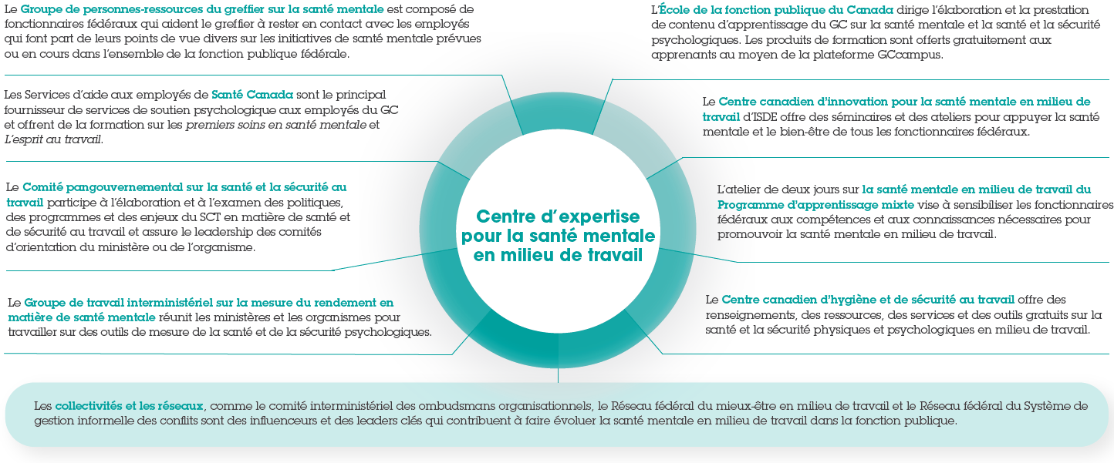
#SantéMentaleGC :
Un univers collaboratif pour le changement de culture

Slide 9

Le Centre d’expertise prend forme
Les trois piliers de la Stratégie de santé mentale :
Renforcer la capacité
Changer notre culture
Mesure, établissement de rapports et amélioration continue
To align, support and integrate with the broader work in the area of diversity, inclusion and wellness.
Nous communiquons avec les employés, les communautés, les réseaux et les organisations et les réunissons et les mobilisons, en fournissant des ressources, en facilitant l’échange de renseignements et en partageant les pratiques exemplaires.
Nous sensibilisons les gens et aidons à réduire la stigmatisation par des campagnes de promotion de la santé mentale, des activités de sensibilisation et des allocutions.
Nous informons, influençons et influons sur la responsabilisation, le rendement et les outils stratégiques afin de cerner et de traiter les risques psychosociaux dans les milieux de travail fédéraux.
Notes:
WHO WE ARE – A joint collaboration between Treasury Board Secretariat and Bargaining Agents, we are a government-wide policy centre enabling federal organizations to create psychologically healthier and safer workplaces for improved employee well-being.
WHAT WE DO – Support federal organizations in implementing the National Standard of Canada for Psychological Health and Safety in the Workplace and in supporting their employees through the provision of expert advice, resources and tools.
WHO WE SERVE – Employees, People Managers, Organizations and Networks in Canada’s Federal Public Service.

Slide 10

Rôles et responsabilités du Centre d’expertise
Fournir une feuille de route pour l’harmonisation avec la Norme nationale
Engager et éduquer par l’intermédiaire du
Bureau des conférenciers fédéraux
Influencer et relier d’autres activités liées à la santé mentale à l’échelle de l’entreprise.
Fournir une feuille de route pour l’harmonisation avec la Norme nationale
Cerner les facteurs et les lacunes qui pourraient avoir un effet négatif sur la santé psychologique et la sécurité de la main-d’œuvre.
Convoquer les communautés de pratique et les réseaux
Fournir des conseils d’experts, du soutien et des directives
Avoir une présence régionale et nationale

Slide 11
Notre portée en chiffres
100+
Engagement des sous‑ministres pour la santé mentale
2,000+
Abonnés sur Twitter
70+
Champions de la santé mentale et du mieux-être
20,000+
Les fonctionnaires rejoints par l’entremise des témoignages du Bureau des conférenciers fédéraux
128,155+
Total des consultations des pages Web
2,000+ Membres
GCconnex
« Même si la Journée Cause pour la cause est terminée, les conversations sur la #SantéMentale dans nos milieux de travail doivent continuer. Poursuivons le dialogue à l’aide des ressources de @CEMHW_CESMMT : http://ow.ly/6BgZ30i8FXA. #LaSantéMentaleCompte #ParlerHautetFort »
@_RonParker - Président, Services partagés Canada
Notes:
Canada.ca: Total Page Views: 103,039
Intranet: Total Page Views: 25,116
=128,155
Attracted 128,155 page views to the CoE’s web presence on Canada.ca/Gcintranet. Page views of the resources, tools, services and supports available.
GC vs Public access to site: 69% of visits to the site came from GC network computers
93% of federal organizations reported having a champion for mental health and/or wellness, thus providing the leadership called for in the Federal Public Service Workplace Mental Health Strategy;
96% of federal organizations report offering awareness sessions that have reached employees and managers alike;
85% of federal organizations had offered mental health in the workplace training, with managers and supervisors being the most likely recipients of training;
Supported the Federal Speakers’ Bureau in delivering over 400 lived experience testimonials across 60+ federal organizations, directly reaching an estimated 20,000 public servants. The most visited page in the section is Federal Speakers’ Bureau: Speakers’ profile which got 22% of all the page views in the section.

Slide 12
Notre impact à travers le gouvernement
56%
48%
67%
Des GMO ont effectué une analyse conjointe des risques psychologiques à partir des résultats de l’enquête.
Des employés croient que leur organisation fait un bon travail de sensibilisation à la santé mentale en milieu de travail.
Des employés croient que leur milieu de travail est psychologiquement sain
34%
32%
29%
Des employés se sentent épuisés sur le plan émotionnel à la fin de leur journée de travail
Des employés ressentent un niveau élevé de stress lié à la rémunération ou à d’autres questions liées à la rémunération.
Des employés ressentent un niveau élevé de stress lié au fait de ne pas avoir assez d’employés pour faire le travail.
Notes:
Results taken from the 2017 PSES and the 2017-2018 cycle of the MAF

Slide 13
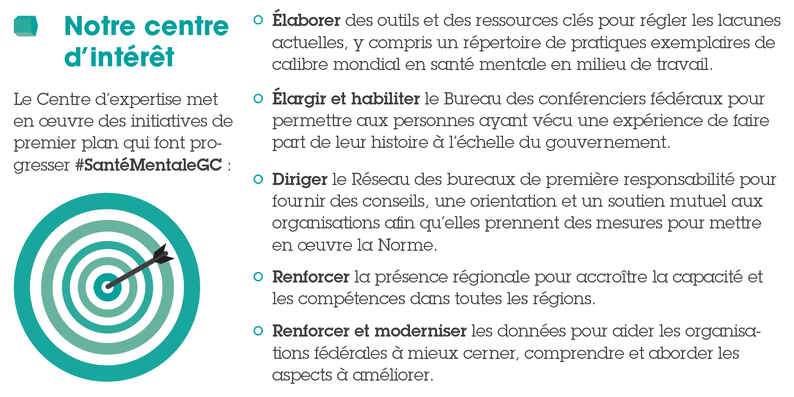
Prioriser nos efforts futurs

Slide 14
Changer la culture par des actions au quotidien…
…pour créer un milieu de travail sain et sécuritaire sur le plan psychologique :
S'engager et participer de façon continue
Soyez conscient de vos propres comportements et de leurs impacts
Posez des questions pour connaître votre effectif
Suspendre le jugement
Soyez ouvert aux suggestions
Ayez un dialogue ouvert avec les employés et les collègues
… sachez que personne n'est à l'abri des problèmes de santé mentale, y compris de vos employés les plus performants

Slide 15










8 moyens pour mobiliser la #SantéMentaleGC
Joignez-vous à notre communauté
Participez à la conversation
Offrez de la formation du SAE
Sensibilisez pour réduire les préjugés
Organisez un atelier du Programme d’apprentissage mixte
Renseignez-vous au sujet de la Norme nationale
Utilisez Au programme pour déveloper votre plan d’action en équipe
Ajoutez Être un employé consciencieux aux plans d’apprentissage
* En mode Présentation, cliquez sur l’icône pour le lien direct vers la ressource.

Slide 16
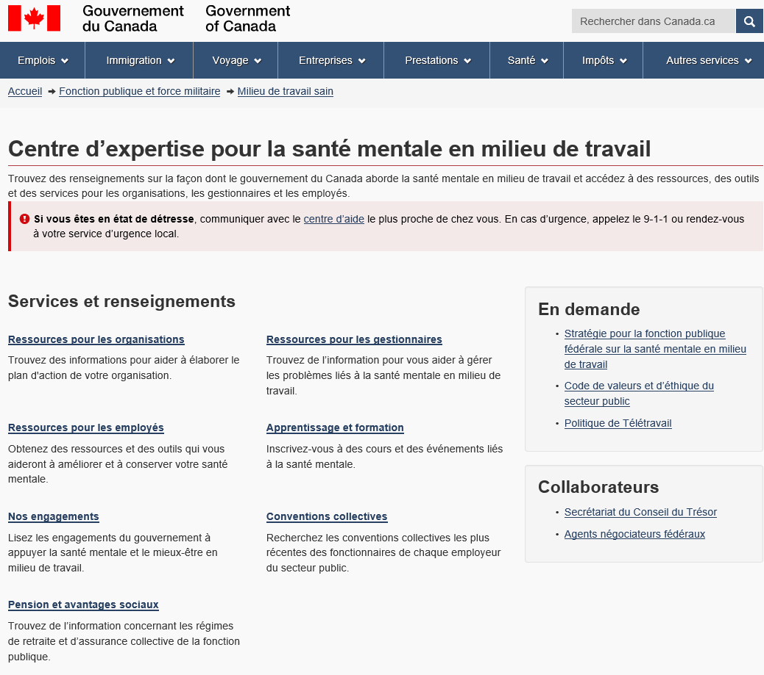
canada.ca/bien-etre-travail
To align, support and integrate with the broader work in the area of diversity, inclusion and wellness.

Slide 17




Joignez‑vous à nous
 | Visitez Canada.ca/bien-etre-travail pour trouver des ressources, des outils et des services pour les organisations, les gestionnaires et les employés à partir de n’importe quel appareil, y compris les ordinateurs, les tablettes et les téléphones intelligents.
 | Visitez GCintranet Santé mentale en milieu de travail pour des ressources, des outils et des services additionnels, seulement disponibles pour les fonctionnaires.
 | Joignez-vous au groupe de Centre d’expertise pour la santé mentale en milieu de travail sur GCconnex pour participer à des discussions, partager de l’information et tirer parti de la puissance du réseautage pour un service public plus efficace et efficient.
 | Visitez la page GCpedia pour trouver des outils multimédias et des ressources qui peuvent être adaptés à la réalité, aux défis et à l’environnement de votre organisation.
@CEMHW_CESMMT | Suivez-nous @CEMHW_CESMMT pour vous renseigner au sujet des dernières nouvelles, des événements, des nouveautés et des activités du gouvernement du Canada pour appuyer la santé mentale et la santé et la sécurité psychologiques en milieu de travail.
Vos questions ou commentaires peuvent être envoyés à strategiesm@tbs-sct.gc.ca

Slide 18
INITIATIVE EN SANTÉ MENTALE
Concrètement, qu’est-ce qui devrait se passer dans mon département?

Slide 19



Viser la réussite : un guide pour établir et maintenir un système de gestion de la santé et de la sécurité psychologiques au sein de la fonction publique fédérale
Comment commencer? (Chapitre 1)
Établir un sous-comité mixte sur la santé mentale (SCMSM)
Nommer conjointement un ou plusieurs champions
Déterminer conjointement le parrain du projet
Élaborer conjointement le mandat du SCMSM
Élaborer conjointement une stratégie de communication initiale

Slide 20

Viser la réussite : un guide pour établir et maintenir un système de gestion de la santé et de la sécurité psychologiques au sein de la fonction publique fédérale
Commencer par connaître votre milieu de travail… (Chapitre 2)
+
Former le personnel
Évaluer le milieu de travail
Évaluer les soutiens
Évaluer les données
Outiller le personnel pour entreprendre l’analyse des risques en milieu de travail
Mener conjointement une évaluation des risques psychologiques dans le milieu de travail de l’organisation
Relever et évaluer conjointement les programmes, les politiques et les pratiques en milieu de travail qui peuvent avoir une incidence sur la santé et la sécurité psychologiques
Évaluer conjointement les données pour cerner les secteurs problématiques et formuler des recommandations pour les prochaines étapes

Slide 21




Viser la réussite : un guide pour établir et maintenir un système de gestion de la santé et de la sécurité psychologiques au sein de la fonction publique fédérale
… poursuivre avec une stratégie de mise en œuvre… (Chapitre 3)
Créer un plan de formation
Élaborer un plan de communication
Établir un plan de ressourcement
Bâtir un plan d’évaluation
Créer un plan de gestion du changement
Se préparer aux événements critiques
Élaborer des plans de travail

Slide 22
Viser la réussite : un guide pour établir et maintenir un système de gestion de la santé et de la sécurité psychologiques au sein de la fonction publique fédérale
… et évaluer régulièrement les progrès… (Chapitre 4)
ENQUÊTER ET RAPPORTER LES INCIDENTS
Le présent chapitre se penche sur :
les leçons retenues par les utilisateurs précoces de la Norme nationale du Canada sur la santé et la sécurité psychologiques en milieu de travail;
les conseils pour la réussite de la mise en œuvre.
SURVEILLER LE RENDEMENT
EFFECTUER UN EXAMEN CONJOINT DE LA GESTION
INTÉGRATION DES PRIORITÉS
… pour améliorer constamment les activités.

Slide 23

Questions ? Commentaires ?
Envoyés-les à strategiesm@tbs-sct.gc.ca

